Slide 1

Cosa ci dice la letteratura:
standard epidemiologici e gestionali
Stefano Ettori
UOC Medicina Interna
Diabetologia
AO Mellino Mellini Chiari

Slide 2
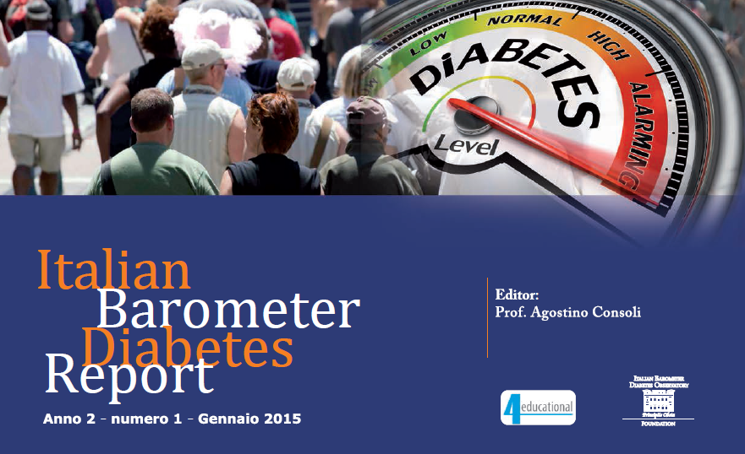

Slide 3
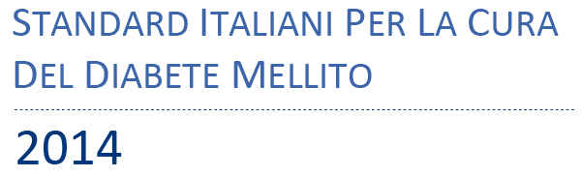


Slide 4
OMS e Nazioni Unite
Il Diabete:
una delle tre emergenze
sanitarie
Una delle sfide più difficili per i sistemi sanitari di tutto il mondo. Ed è una sfida complessa e articolata

Slide 5
Il Diabete:
La sfida è difficile perché la malattia è estremamente diffusa e la sua prevalenza è in costante aumento.
La sfida è difficile perché la malattia è cronica e la sua durata, attualmente di 20-30 anni, è in continuo aumento
La sfida è difficile perché il diabete è assai complesso nella patogenesi eterogenea e multiorgano dell’iperglicemia
La sfida è difficile perché nel diabete tutti i tessuti e tutte le cellule dell’organismo soffrono a causa dell’iperglicemia
e dei difetti associati

Slide 6
Il Diabete nel Mondo
366 M
nel 2030
171 M
nel 2000

Slide 7
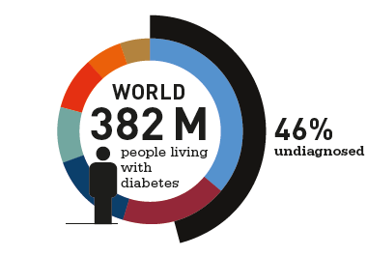
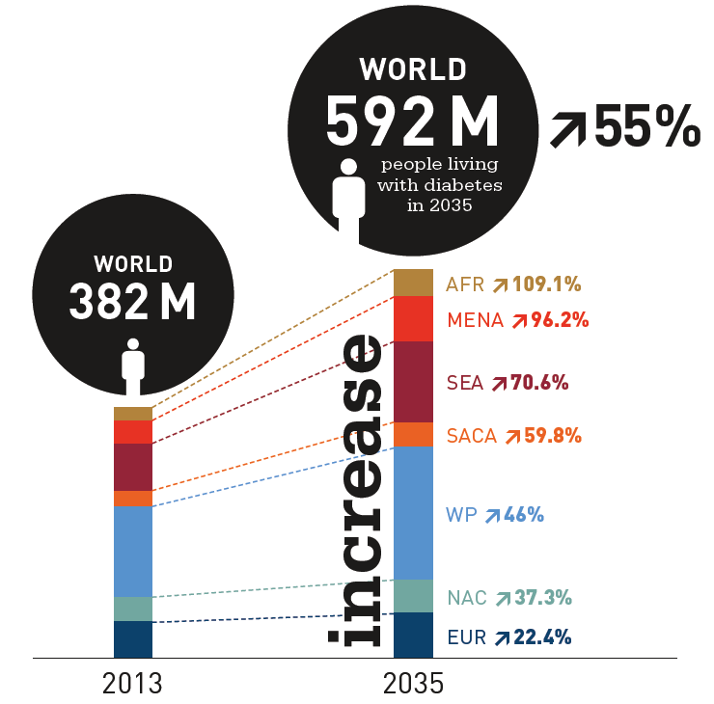

2013

Slide 8
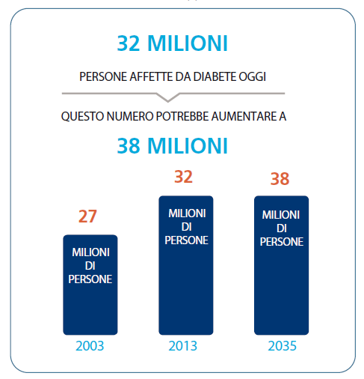
Unione Europea
Notes:
Attualmente, il numero di persone diabetiche nell’UE
è di 32 milioni, circa l’8,1%2 della popolazione, con un
tasso di incidenza che continua a crescere ogni anno.
Diverse sono le cause imputate all’aumento dell’incidenza
e prevalenza, in particolare si annoverano l’invecchiamento
della popolazione (la maggioranza dei
pazienti con diabete di tipo 2 è over 65), abitudini alimentari
errate così come l’aumento del tasso di obesità,
e l’inattività fisica.
Si prevede che nel 2035, il numero dei pazienti salirà
a circa 38 milioni (Fig.1).

Slide 9
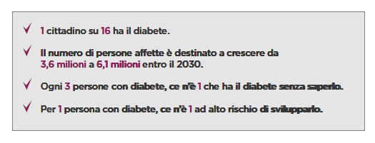
I numeri del Diabete
in Italia
6,2%
della popolazione italiana

Slide 10
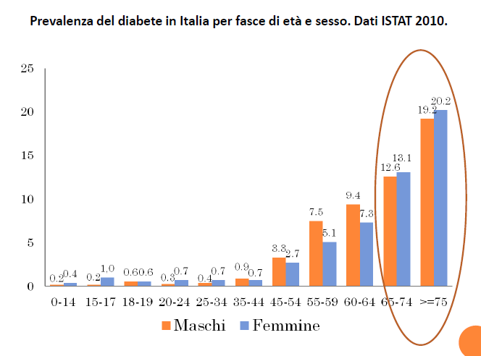

Slide 11


Slide 12


Slide 13

il territorio in questione

Slide 14
il territorio in questione
Distretto n 5 Sebino
Note: Abitanti nel distretto 54588 (al 31/12/2014)
Elenco dei comuni: CORTE FRANCA, ISEO, MARONE, MONTE ISOLA, MONTICELLI BRUSATI, PADERNO FRANCIACORTA, PARATICO, PASSIRANO, PROVAGLIO D'ISEO, SALE MARASINO, SULZANO, ZONE
Distretto n 6 Monte Orfano
Note: Abitanti nel distretto 59.314 (al 31/12/2014)
Elenco dei comuni: ADRO, CAPRIOLO, COLOGNE, ERBUSCO, PALAZZOLO SULL'OGLIO, PONTOGLIO
Distretto n 7 Oglio Ovest
Note: Abitanti nel distretto 97.308 (al 31/12/2014)
Elenco dei comuni: CASTELCOVATI, CASTREZZATO, CAZZAGO SAN MARTINO, CHIARI, COCCAGLIO, COMEZZANO-CIZZAGO, ROCCAFRANCA, ROVATO, RUDIANO, TRENZANO, URAGO D’OGLIO
totale: 211.210 residenti, circa 10.300 diabetici

Slide 15

“quale gobba?”
Igor

Slide 16

Regione Lombardia ha affrontato le tematiche della prevenzione e dell’ assistenza diabetologica con numerosi atti:
Legge N° 8 Marzo 1992: Prevenzione e Cura del Diabete Mellito, attuativa della Legge 115/87
DGR 21 febbraio 2000, n. 6/48301 “Indirizzi funzionali ed organizzativi per la prevenzione e la cura del diabete mellito”
DGR 9 Aprile 2002, n. 7/8678 “Definizione delle procedure per la gestione integrata del paziente diabetico”
D.G.R. 27 giugno 05 VIII/217 “Determinazioni inerenti il Piano Regionale della Prevenzione Attiva ai sensi dell’intesa fra il governo, le regioni e province autonome del 23.3.2005”
DGR 1° febbraio 2011 IX/1283 CReG (Chronic Related Group) ha individuato gli ambiti territoriali di sperimentazione le ASL di Bergamo, Lecco, Como, Melegnano e di Milano
Modelli di gestione della malattia diabetica

Slide 17


Piano Nazionale Diabete 2013
A distanza di 26 anni dalla legge 115/87, vede la luce il Piano Nazionale Diabete, pubblicato sulla Gazzetta Ufficiale( 07/02/2013)
Recepito con la d.g.r. n. X/2565 del 31/10/2014

Slide 18
Regole 2015
DELIBERAZIONE N° X / 2989 Seduta del 23/12/2014
2.3.3.5. ASPETTI RELATIVI ALLE RETI DI PATOLOGIA
Le reti di patologia costituiscono una realtà ormai consolidata nel Sistema Sanitario Regionale che realizza un modello organizzativo basato sulla collaborazione e la sinergia tra i professionisti della sanità attraverso la diffusione di conoscenze e la condivisione di Percorsi Diagnostico-Terapeutico-Assistenziali (PDTA) per un’opzione terapeutica sempre più efficace, appropriata e sostenibile.
Regione Lombardia, attraverso le reti di patologia, assicura che ciascun paziente riceva un trattamento adeguato alle sue necessità, in modo omogeneo su tutto il territorio regionale.
· Rete Ematologica Lombarda (REL)
· Rete Oncologica Lombarda (ROL)
· Rete Nefrologica Lombarda (ReNe)
· Rete Stroke
· Rete Stemi
· Rete Diabete

Slide 19
In particolare per la Rete Diabete
Il Comitato Esecutivo della rete diabete si strutturerà in due Tavoli di lavoro distinti: uno per gli adulti e uno per l’età pediatrica comportando attività e obiettivi diversi. Oltre agli obiettivi primari del governo delle reti sopra elencati, il CE della rete diabete avrà il compito prioritario di sviluppo e supporto all’attuazione del Piano Nazionale Diabete recepito con la d.g.r. n. X/2565 del 31/10/2014. Data la complessità delle implicazioni di una patologia a forte impatto sociale, il CE deve essere caratterizzato da un approccio multidisciplinare anche attraverso la partecipazione dei rappresentanti delle Associazioni di pazienti.
Approvazione dei documenti di Linee guida elaborati dal CE Diabete con particolare riguardo a:
a) diabete e gravidanza;
b) piede diabetico;
c) modalità per l’attestazione del profilo di rischio da attribuire ai soggetti diabetici per il rinnovo della patente di guida.
Avvio del processo di aggiornamento della normativa regionale in tema di diabete (l.r. n. 33/2009) alla luce della necessità di completa attuazione del Piano Nazionale Diabete e di conseguente adeguamento/modifica del modello organizzativo di riferimento.

Slide 20
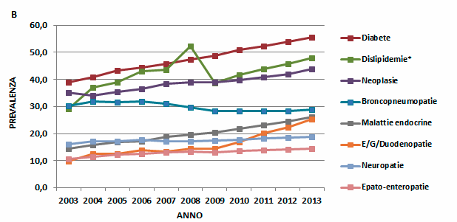
Prevalenza patologie croniche ASL di Brescia
2003-2013
Modelli di gestione della malattia diabetica

Slide 21
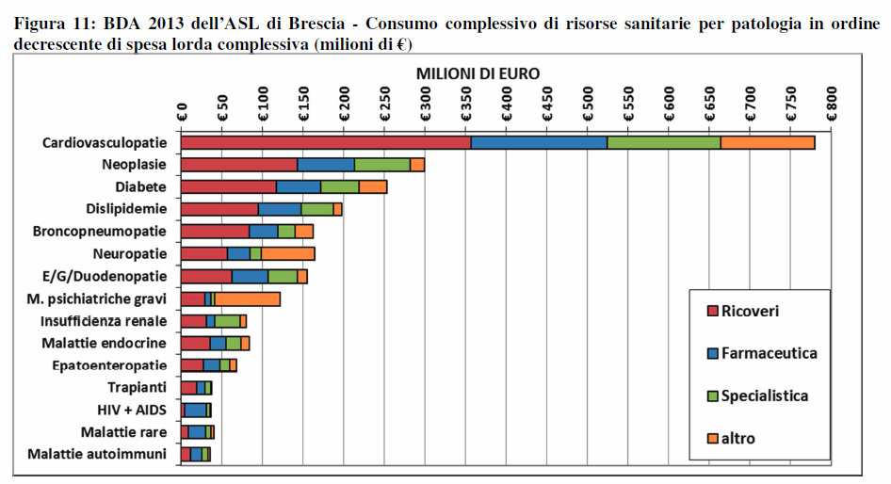
Prevalenza patologie croniche ASL di Brescia
2003-2013

Slide 22
Le cause della pandemia
Invecchiamento
della
popolazione
Progressivo aumento della obesità
Peggioramento dello stato socio-economico
Notes:
Alla base di una crescita così marcata dei casi di diabete
possono essere identificati tre motivi principali.
- L’invecchiamento della popolazio ne: secondo i dati
ISTAT, la popolazio ne degli ultrasessantacinquenni, in cui
la prevalenza di diabete è di circa il 15%, è cresciuta di
quasi due milioni negli ultimi 10 anni (da poco più di 10
a oltre 12 milioni di cittadini).
- Il progressivo aumento dell’obesi tà: in tutte le fasce
di età sta crescendo il fenomeno dell’obesità, dovuto alla
progressiva riduzione dell’attività fisi ca e al cambiamento
delle abitudini alimentari. In presenza di obesità, il rischio
di sviluppare il diabete è 10 volte più alto [3]. In Italia ci
sono oggi 17,6 milioni di adulti in sovrappeso e 4,9 milioni
di obesi. Ma il problema obesità non è confinato all’età
adulta, ma è sempre più evidente anche nei bambini.
I dati del progetto OKkio alla SALUTE [4] mostrano
come, fra i bambini di 8-9 anni di età, il 23,6% sia in sovrappeso
e il 12,3% sia obe so. Il fenomeno è più diffuso
al sud: in Campania un bambino su due è in sovrappeso
o obeso.
- Il peggioramento dello stato so cio-economico: è
noto che la pre valenza di diabete sia maggiore negli strati
sociali con livello culturale ed economico più basso [5].
L’impor tante crisi economica che il nostro Paese sta vivendo,
responsabile di un aumento del tasso di disoccupazione
e della crescita del numero di famiglie in stato di
povertà relativa e assoluta potrà quindi ulteriormente aggravare
il rischio di espansione del fenomeno diabete. Non
va infine sottovalutato il fenomeno immigrazione: numeri
sempre più alti di persone di etnie diverse, alcune delle
quali con una particolare predisposizione al diabete, risiedono
nel nostro Paese e potranno modificare l’epidemiologia
del diabete, con interessamento di persone anche
in fasce di età più gio vane. Difficoltà di accesso al sistema
sanitario, differenti abitudini di vita e barriere culturali
potrebbero rendere particolarmente difficile garantire
adeguate cure a queste popolazioni.

Slide 23
per risolvere il problema a volte si deve scendere in profondità

Slide 24
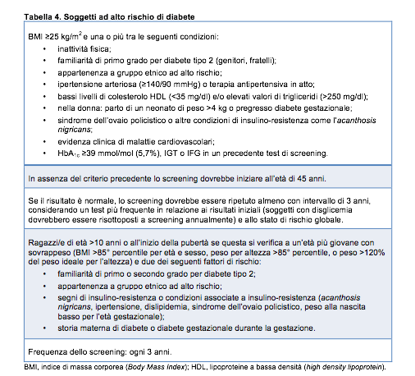

Slide 25
L’insulino-resistenza è un elemento chiave nel diabete mellito di tipo 2
Sintomi del diabete mellito di Tipo 2
Esaurimento
della funzione pancreatica
Glicemia
Insulina plasmatica
Insulina plasmatica
Aumento dell’insulino-resistenza
Tempo
Tempo
Notes:
Senza un intervento efficace, l’insulino-resistenza porterà inevitabilmente
a progressivi aumenti della glicemia e ad un esaurimento della funzione pancreatica (con conseguente necessità di ricorrere alla somministrazione esogena di insulina).
Nelle fasi precoci della malattia il pancreas tenta di compensare la condizione
di insulino-resistenza mediante un aumentata produzione di insulina.
Poiché l’insulino-resistenza tende ad aumentare, il pancreas non è in grado,
alla lunga, di garantire un buon compenso (“si esaurisce funzionalmente”),
con conseguenti insufficienti livelli di secrezione insulinica e, quindi, con una iperglicemia incontrollabile.
Il diabete mellito di tipo 2 è, quindi, il risultato di una condizione prima di insulino- resistenza e poi di un conseguente esaurimento funzionale del pancreas.
Link alla diapositiva successiva:
Cerchiamo ora di vedere più da vicino in che cosa consiste questo esaurimento della beta-cellula pancreatica e come questo sia correlato all’insulino-resistenza.

Slide 26
Il progressivo declino della funzione beta-cellulare nel diabete mellito di tipo 2
100
80
diagnosi
60
Funzione β-cellulare (%)
50% di funzione β-cellulare
al momento della diagnosi
50% di funzione β-cellulare
al momento della diagnosi
40
20
p < 0,0001
0
-10 -9 -8 -7 -6 -5 -4 -3 -2 -1 0 1 2 3 4 5 6
Tempo (anni)
Modello Homeostasis Model Assessment (HOMA), trattati con dieta (n = 376)
Adattato da Holman RR. Diabetes Res Clin Pract 1998; 40 (Suppl): S21–S25.
Notes:
Trattare l’insulino-resistenza consente di preservare la funzione beta-cellulare pancreatica.
Lo studio UKPDS ha chiaramente dimostrato che, al momento della diagnosi
di diabete mellito di tipo 2, la funzione beta-cellulare media era già ridotta a meno del 50%, e non solo; dopo altri 6 anni, essa peggiorava ulteriormente nei pazienti posti e rimasti in sola terapia dietetica (n=376). A partire dal primo anno fino al sesto,
si assisteva ad una significativa riduzione della funzione beta-cellulare (p< 0,0001).^{1,2}
Trattare l’insulino-resistenza può aiutare a preservare la funzione beta-cellulare, poichè migliora la sensibilità periferica all’insulina e, indirettamente, fa sì che
le beta-cellule finora sovrastimolate si mettano a riposo.
Questo consente di recuperare e preservare la funzione beta-cellulare.
Link alla diapositiva successiva:
Dobbiamo considerare l’insulino-resistenza un meccanismo importante anche per quanto concerne il rischio cardiovascolare nei pazienti con diabete mellito di tipo 2?
Bibliografia
1. UK Prospective Diabetes Study Group. Diabetes 1995; 44: 1249–1258.
2. Holman RR. Diabetes Res Clin Pract 1998; 40 (Suppl): S21–S25.
3. Linghor MK, et al. Trends Mol Med 2002; 8: 375–384.

Slide 27
prima di tutto non lasciarci scappare i pazienti a rischio

Slide 28
e in tal modo affrontare i pericoli nascosti…

Slide 29
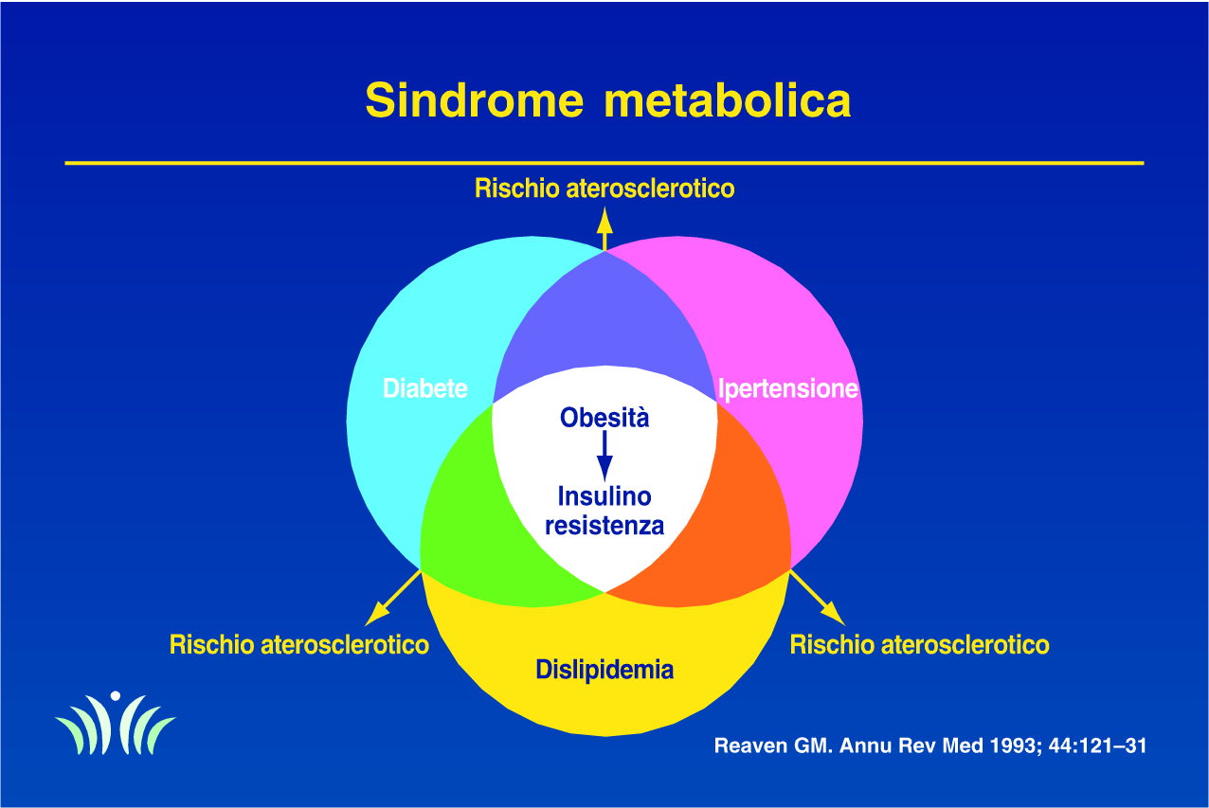

Slide 30
ATP III: The Metabolic Syndrome
Diagnosis is established when ≥3 of these risk factors are present
Risk Factor | Defining Level
Abdominal obesity (Waist circumference)
Men Women | >102 cm (>40 in) >88 cm (>35 in)
TG | ≥150 mg/dl
HDL-C
Men Women | <40 mg/dl <50 mg/dl
Blood pressure | ≥130/≥85 mm Hg
Fasting glucose | ≥110 mg/dl
Expert Panel on Detection, Evaluation, and Treatment of High Blood Cholesterol in Adults. JAMA 2001;285:2486-2497.
Notes:
ATP III: the metabolic syndrome
The NCEP ATP III guidelines define 5 components of the metabolic syndrome; at least 3 of the 5 criteria are required for the diagnosis of the metabolic syndrome. Note that the NCEP metabolic syndrome has different criteria for triglycerides and HDL-C, unlike the WHO definition, which lists high triglycerides and/or low HDL-C as a single factor. Almost all individuals in North America who have the metabolic syndrome have a high waist circumference as one of the criteria. Note also that the NCEP definition of the metabolic syndrome is more liberal than the NCEP major risk factors for blood pressure (≥140/90 mm Hg) and HDL-C (<40 mg/dl in both men and women).
Reference:
Expert Panel on Detection, Evaluation, and Treatment of High Blood Cholesterol in Adults. Executive summary of the third report of the National Cholesterol Education Program (NCEP) Expert Panel on Detection, Evaluation, and Treatment of High Blood Cholesterol in Adults (Adult Treatment Panel III). JAMA 2001;285:2486-2497.

Slide 31

Cardiovascular Disease Mortality Increased in the Metabolic Syndrome: Kuopio Ischaemic Heart Disease Risk Factor Study
Cardiovascular Disease Mortality
RR (95% CI), 3.55 (1.98–6.43)
Metabolic
Syndrome:
YES
Cumulative Hazard, %
NO
0
2
4
6
8
10
12
Follow-up, y
Lakka HM et al. JAMA 2002;288:2709-2716.
Notes:
Cardiovascular disease mortality increased in the metabolic syndrome: Kuopio Ischaemic Heart Disease Risk Factor Study
In a study of slightly more than 1,000 males from Kuopio, Finland, followed up for 10 years, Lakka et al. showed a 3.5-fold increase in risk for cardiovascular disease mortality. This increased risk is as high as or higher than the risk of type 2 diabetes for cardiovascular disease in males described in many other studies such as the Framingham Study. Other studies such as the NHANES analysis in slide 16 suggest a much lower risk of the metabolic syndrome for cardiovascular disease in nondiabetic subjects.
References:
Lakka HM, Laaksonen DE, Lakka TA, Niskanen LK, Kumpusalo E, Tuomilehto J, Salonen JT. The metabolic syndrome and total and cardiovascular disease mortality in middle-aged men. JAMA 2002;288:2709-2716.
Alexander CM, Landsman PB, Teutsch SM, Haffner SM. NCEP-defined metabolic syndrome, diabetes, and prevalence of coronary heart disease among NHANES III participants age 50 years and older. Diabetes 2003;52:1210-1214.

Slide 32
Quanto conta il fattore obesità?

Slide 33
Rischio relativo di diabete mellito
in funzione del BMI
N=113861, follow-up a 8 anni
70
60
50
40
Rischio relativo
(aggiustato per l’età)
30
20
10
0
<22
>35
22-22.9
23-23.9
24-24.9
25-26,9
27-28,9
29-30,9
31-32,9
33-34,9
Nurses’ Health Study; Colditz et al, Am J Epidemiol 132; 501-513, 1990

Slide 34
Stile di vita
TRADIZIONALE
Notes:
La piramide rappresenta la dieta mediterranea tradizionale ed è basata sulle tradizioni dietetiche dell’isola di Creta. A partire dagli anni sessanta la Grecia, l’Italia meridionale e la Spagna gettarono le basi della attuale ricerca in campo nutrizionale.
La dieta è caratteristica delle tradizionali aree di produzione dell’olio di oliva nella regione mediterranea ed è strettamente confinata in queste regioni.
Gli elementi essenziali della dieta mediterranea sono riassunti nei vari gradini della piramide.

Slide 35
Stile di vita
MODERNO

Slide 36
Tum penuria deinde cibi languentia leto
membra dabat, contra nunc rerum copia mersat
Allora la penuria di cibo conduceva a morte le membra consunte, adesso le sommerge l’eccesso di beni
Tito Lucrezio Caro
De rerum natura Libro V vv.1007-8

Slide 37
Stile di vita in breve..
Attività fisica aerobica di moderata intensità per circa 150 minuti a settimana (50-70% della FC massima)
esercizio fisico aerobico intenso per 90 min/settimana (70% FC massima)
distribuzione in 3 gg/settimana
Calo ponderale del 5 -10%
dieta a basso contenuto di calorie, grassi saturi e zuccheri semplici

Slide 38
Risultati ottenibili con misure igienico-dietetiche
Benefici del decremento ponderale (2-9 kg)
  Riduzione dei fattori di rischio:
    Riduzione p.a.: 5-20 mmHg/ 10 kg
    Riduzione colesterolo LDL 10-15%
  Riduzione della mortalità totale (16-65%) (Chaturvedi 1995, Eriksson 1998)
Benefici della cessazione
del fumo
  Nel post infarto: O.R. mortalità 0,54
  (0,46-0,62) (Wilson 2000)
Benefici dell’esercizio fisico moderato (20’-30’ al dì o a gg alterni)
  Riduzione dei fattori di rischio:
    Aumento HDL
    Riduzione p.a.
    Riduzione insulino-resistenza
  Riduzione della patologia coronarica
  del 35-55% (Manson 1992, Lakka 1994)
  Riduzione della mortalità CV (31%) e totale (29%) (Bijnen 1998)
Benefici della dieta iposodica:
  Riduzione p.a. 8.9/ 4,5 mmHg
  (Sacks FM, NEJM 2001)

Slide 40

DIETA MEDITERRANEA ED ESERCIZIO FISICO
L’EDUCAZIONE INIZIA SIN DA GIOVANI !!!
Notes:
Bisogna, alla luce dell’elevatissima prevalenza della sindrome metabolica, educare già i nostri giovani ad una corretta alimentazione associata ad un adeguato esercizio fisico.

Slide 41
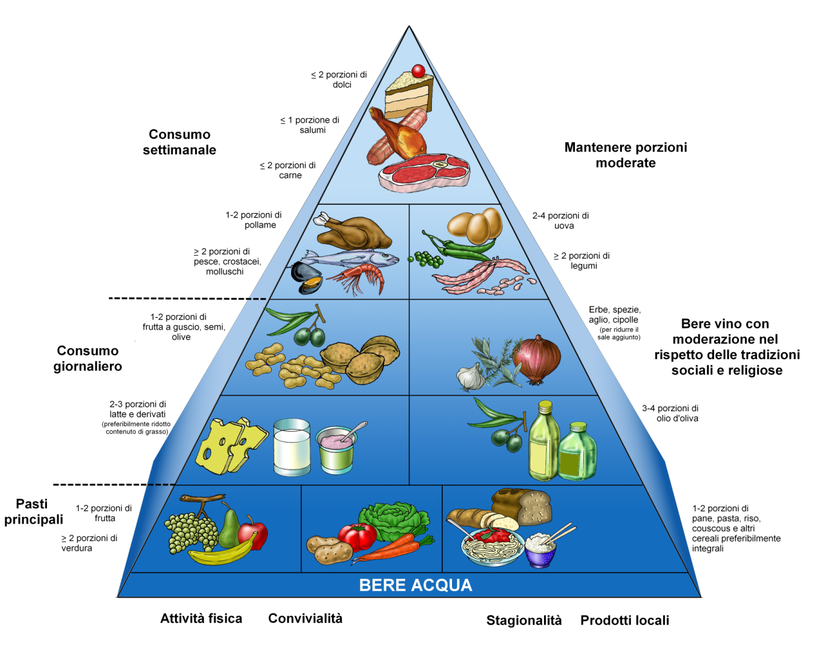
La dieta mediterranea

Slide 42
GLYCEMIC RESPONSE AFTER A WHITE BREAD OR A SPAGHETTI MEAL
50
White Bread
Spaghetti
∆ Glic., mg/dL
White Bread
25
Spaghetti
0
0
20
30
40
50
60
90
105
120
150
180
Time, minutes
-25
Ludwig, J Am Med Assoc, 2002

Slide 43
Indice Glicemico (IG), relativo al Pane Bianco, di alcuni alimenti
Cibo
Indice glicemico (%)
Pane bianco 100
Pomodori 13
Ciliegie 32
Fagioli 40-60
Mele 52
Pasta (spaghetti) 52
Pasta (maccheroni) 68
Pizza 86
Saccarosio 92
Polenta 106
Cornflakes 100-120
Miele 120
Patate bollite 120
Glucosio 138

Slide 44
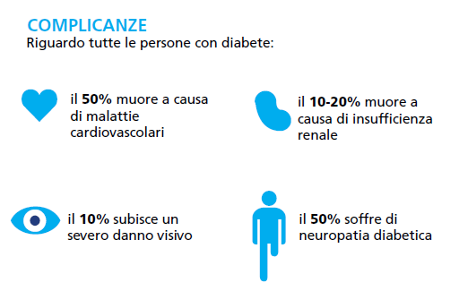

Slide 45
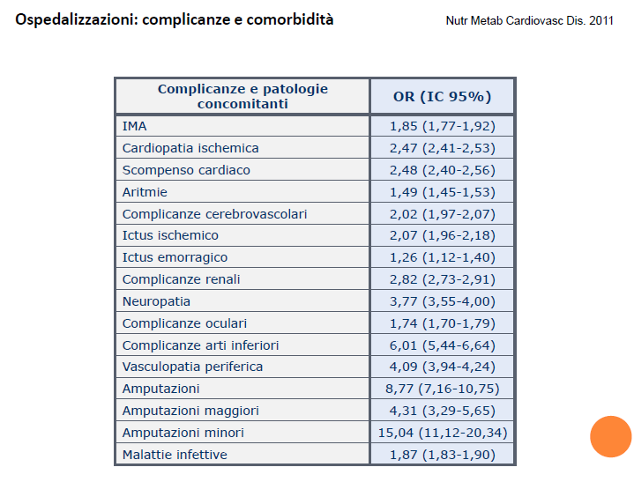

Slide 46
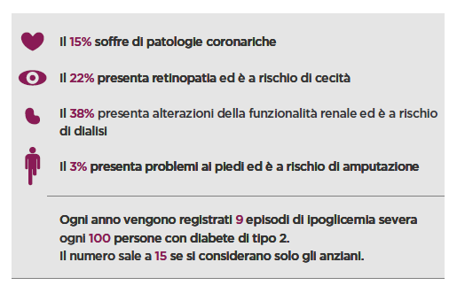
La situazione italiana

Slide 47
il diabete aumenta il rischio:
di malattie polmonari
di malattie gastrointestinali,
di malattie cutanee e osteo-articolari,
di malattie ematologiche
di malattie immunologiche
raddoppia il rischio di sviluppare
praticamente tutti i tumori.

Slide 48
A livello mondiale, nel 2002 il 59% della mortalità era attribuibile alle malattie non comunicabili,
mentre nel 2030 si stima che il 69% dei decessi sarà legato alle patologie croniche.
Tuttavia, mentre la mortalità per tumori e malattie cardiovascolari
è in diminuzione, quella per diabete cresce
dell’1.1% all’anno fra gli uomini e dell’1.3% fra le donne.

Slide 49
in Italia ogni …
7 minuti una persona con diabete ha un attacco cardiaco,
26 minuti una persona con diabete sviluppa un’insufficienza renale,
30 minuti una persona con diabete ha un ictus,
90 minuti una persona subisce un’amputazione a causa del diabete
3 ore una persona con diabete entra in dialisi.
premorienza stimata mediamente in
7-8 anni.

Slide 50
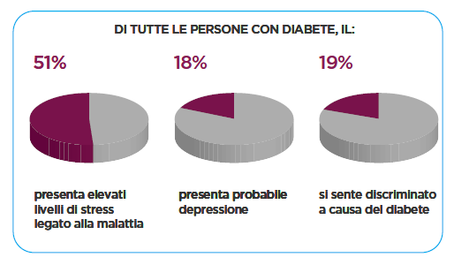
La situazione italiana

Slide 51
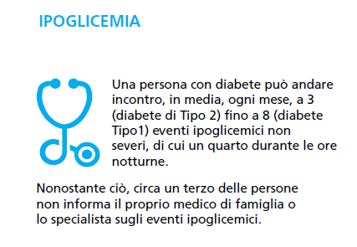

Slide 52











Le possibili conseguenze dell’ipoglicemia
Hospitalisation
costs⁴
Coma³
Cardiovascular
complications³
Death^{2,3}
Weight gain by
defensive eating⁵
Increased risk
of dementia¹
Hypoglycaemia
Loss of
consciousness³
Reduced
quality of life⁷
Increased risk
of car accident⁶
Increased risk
of seizures³
¹Whitmer RA, et al. JAMA. 2009;301:1565–1572; ²Bonds DE, et al. BMJ. 2010;340:b4909;
³Barnett AH. Curr Med Res Opin. 2010;26:1333–1342; ⁴Jönsson L, et al. Value Health. 2006;9:193–198;
⁵Foley JE, Jordan J. Vasc Health Risk Manag. 2010;6:541–548; ⁶Begg IS, et al. Can J Diabetes. 2003;27:128–140;
⁷McEwan P, et al. Diabetes Obes Metab. 2010;12:431–436.

Slide 53

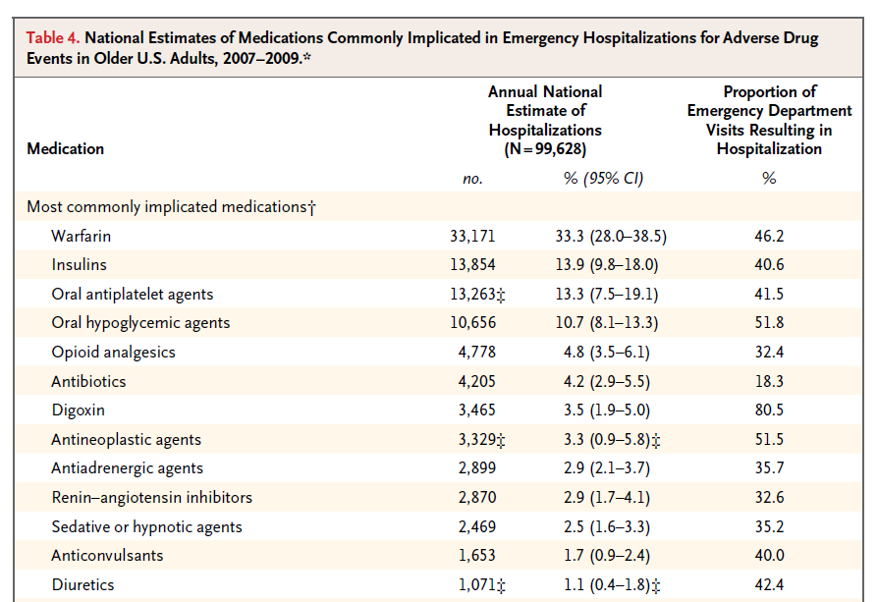
Notes:
Negli Stati Uniti, 4 classi di farmaci sono responsabili di due terzi di tutte le ospedalizzazioni per eventi avversi da farmaci negli ultrasessantacinquenni. Insuline e iporali sono due delle prime 4.

Slide 54
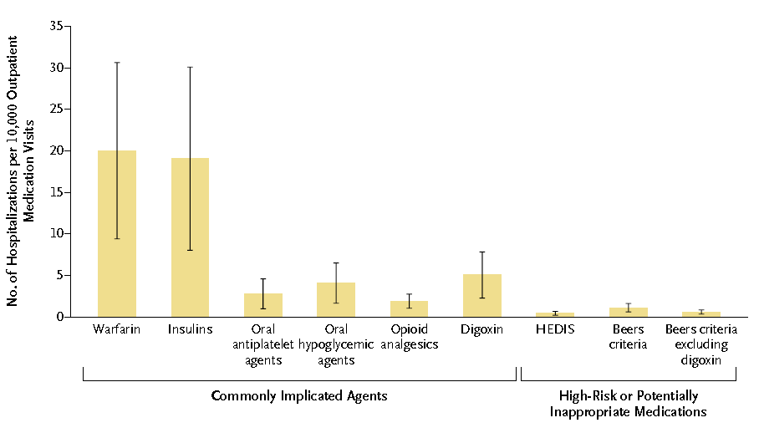
Budnitz DS N Engl J Med 2011;365:2002-12.
Notes:
Figure 1. Estimated Rates of Emergency Hospitalizations for Adverse Drug Events in Older U.S. Adults, 2007–2009.
Estimates were based on hospitalization data from the National Electronic Injury Surveillance System–Cooperative
Adverse Drug Event Surveillance project for 2007 through 2009, and data for outpatient visits during which medications
were ordered or continued are from the National Ambulatory Medical Care Survey and National Hospital Ambulatory
Medical Care Survey for 2007 and 2008. High-risk medications are those designated as such in the elderly
by the 2011 Healthcare Effectiveness Data and Information Set (HEDIS).12 Potentially inappropriate medications are
those identified by the updated 2002 Beers criteria for potentially inappropriate medication use in older adults.13 All
high-risk or potentially inappropriate medications were included in the analysis, regardless of the dose, frequency of
use, formulation (e.g., short-acting), or duration of use. I bars denote 95% confidence intervals. For oral antiplatelet
agents, the coefficient of variation was greater than 30%.
Emergency Hospitalizations for Adverse
Drug Events in Older Americans
Daniel S. Budnitz, M.D., M.P.H., Maribeth C. Lovegrove, M.P.H.,
Nadine Shehab, Pharm.D., M.P.H., and Chesley L. Richards, M.D., M.P.H.
From the Division of Healthcare Quality
Promotion (D.S.B., M.C.L., N.S.), the Office
of Prevention through Healthcare
(C.L.R.), Centers for Disease Control and
Prevention, and the Division of Geriatrics
and Gerontology, Emory University School
of Medicine (C.L.R.) — all in Atlanta. Address
reprint requests to Dr. Budnitz at the
Division of Healthcare Quality Promotion,
Centers for Disease Control and Prevention,
1600 Clifton Rd., NE, Mailstop A-24, Atlanta,
GA 30333, or at dbudnitz@cdc.gov.
N Engl J Med 2011;365:2002-12.
Copyright © 2011 Massachusetts Medical Society.
ABSTR ACT
Background
Adverse drug events are important preventable causes of hospitalization in older adults.
However, nationally representative data on adverse drug events that result in hospitalization
in this population have been limited.
Methods
We used adverse-event data from the National Electronic Injury Surveillance System–
Cooperative Adverse Drug Event Surveillance project (2007 through 2009) to estimate
the frequency and rates of hospitalization after emergency department visits for
adverse drug events in older adults and to assess the contribution of specific medications,
including those identified as high-risk or potentially inappropriate by national
quality measures.
Results
On the basis of 5077 cases identified in our sample, there were an estimated 99,628
emergency hospitalizations (95% confidence interval [CI], 55,531 to 143,724) for adverse
drug events in U.S. adults 65 years of age or older each year from 2007 through
2009. Nearly half of these hospitalizations were among adults 80 years of age or older
(48.1%; 95% CI, 44.6 to 51.6). Nearly two thirds of hospitalizations were due to unintentional
overdoses (65.7%; 95% CI, 60.1 to 71.3). Four medications or medication
classes were implicated alone or in combination in 67.0% (95% CI, 60.0 to 74.1) of
hospitalizations: warfarin (33.3%), insulins (13.9%), oral antiplatelet agents (13.3%),
and oral hypoglycemic agents (10.7%). High-risk medications were implicated in only
1.2% (95% CI, 0.7 to 1.7) of hospitalizations.
Conclusions
Most emergency hospitalizations for recognized adverse drug events in older adults
resulted from a few commonly used medications, and relatively few resulted from
medications typically designated as high-risk or inappropriate. Improved management
of antithrombotic and antidiabetic drugs has the potential to reduce hospitalizations
for adverse drug events in older adults.

Slide 55
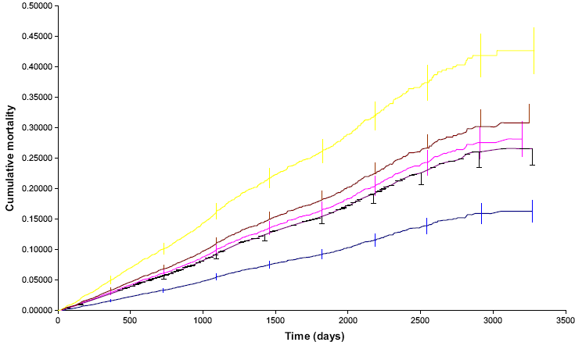
Cumulative Mortality Rates DARTS: Diabetes Audit Research Tayside Scotland
Metformin alone:
(blue line).
2. SU alone:
(yellow line).
3. Combination1:
Metformin with SU
added later (pink line).
4. Combination 2:
SU with metformin added later (brown line).
5. Both: treatment
with both SU and
Metformin on the same day (purple line)
Evans et al. Diabetologia 2006 49:930-36
Notes:
those treated with sulfonylureas only, or combinations of sulfonylureas and metformin, were at higher risk of adverse cardiovascular outcomes than those treated with metformin alone. The aim of this study was to evaluate the risk of adverse cardiovascular outcomes in patients with type 2 diabetes newly treated with sulfonylureas
and metformin. Subjects and methods: The Diabetes Audit and Research in Tayside Scotland (DARTS) diabetes information system and the Medicines Monitoring Unit (MEMO) dispensed prescribing database for the population of Tayside, Scotland (400,000 people) were employed. Patients newly prescribed with oral hypoglycaemic agents between 1994 and 2001 were classified into five study cohorts according to the treatment received:metformin only, sulfonylureas only, sulfonylureas added to metformin, metformin added to sulfonylureas, and both drugs simultaneously. In Cox regression analyses, we estimated relative risks for all-cause mortality, cardiovascular mortality and cardiovascular hospital admission for patients in the five study cohorts, with metformin monotherapy as the reference group. Results: Of the 5,730 study patients, 1,000 died during a maximum of 8 years follow-up. Patients in the sulfonylureas only cohort had increased risks of mortality and cardiovascular mortality, with unadjusted relative risks of 3.12 (95% CI 2.54–3.84) and 3.71 (95% CI 2.64–5.22), respectively. After adjusting for differences between groups (age, sex, duration of diabetes, blood pressure, cholesterol, HbA1c, smoking, previous hospital admission, treatmentwith cardiovascular medication), these relative risks were1.43 (95% CI 1.15–1.77) and 1.70 (95% CI 1.18–2.45), respectively. Patients in the combination cohorts hadsignificantly increased risks of cardiovascular hospital admission, as well as increased risks of mortality and cardiovascular mortality. Conclusions/interpretation: In this cohort study of patients newly treated with oral hypoglycaemic agents, those treated with sulfonylureas only, or combinations of sulfonylureas and metformin, were at higher risk of adverse cardiovascular outcomes than those treated with metformin alone.

Slide 56
ADVANCE: Severe Hypoglycemia Was Associated With Adverse Clinical End Points and Death¹
HR (95% CI):
3.27 (2.29–4.65)ª
HR (95% CI):
3.53 (2.41–5.17)ª
HR (95% CI):
2.19 (1.40–3.45)ª
HR (95% CI):
2.80 (1.64–4.79)ª
HR (95% CI):
3.79 (2.36–6.08)ª
o
b
ADVANCE=Action in Diabetes and Vascular disease: PreterAx and DiamicroN-MR Controlled Evaluation; CI=confidence interval; CV=cardiovascular; HR=hazard ratio.
ªAdjusted for multiple baseline covariates. ^{b}Primary end points. Major macrovascular event=CV death, nonfatal myocardial infarction, or nonfatal stroke; major microvascular event=new or worsening nephropathy or retinopathy.
1. Zoungas S et al. N Engl J Med. 2010;363:1410–1418.
23
Notes:
ADVANCE: Severe Hypoglycemia Was Associated With Adverse Clinical End Points and Death
In a supplementary analysis of data from the ADVANCE trial in 11,140 patients with type 2 diabetes, Zoungas and colleagues examined the association between severe hypoglycemia and the risk of macrovascular or microvascular events and between severe hypoglycemia and the risk of death. Hypoglycemia was defined as a blood glucose level <2.8 mmol/L (50 mg/dL) or the presence of typical signs and symptoms of hypoglycemia without other apparent cause.¹
The overall risk of hypoglycemia in ADVANCE was low, with 47% of patients in the intensive control group and 62% in the standard control group without any hypoglycemic event during the study. Severe hypoglycemia occurred more frequently in the intensive control group (2.7%) than in the standard control group (1.5%) (hazard ratio, 1.86; 95% CI, 1.42–2.40; P<0.001).²
As shown here, severe hypoglycemia was associated with risk of a major macrovascular event, a major microvascular event, death from any cause, and death from a cardiovascular or a noncardiovascular cause.¹
Following are some key points about this analysis²:
a) Hypoglycemia was defined as a blood glucose level <2.8 mmol/L (<50 mg/dL) or the presence of typical signs and symptoms of hypoglycemia without other apparent cause.
b) Hazard ratios were adjusted for the baseline covariates of age, sex, treatment assignment, duration of diabetes, presence or absence of a history of macrovascular disease, presence or absence of a history of microvascular disease, and smoking status and for the time-dependent covariates of the use specific classes of antihyperglycemic medications, and the use of antihypertensive therapy; glycated hemoglobin; body-mass index; creatinine level; ratio of urinary albumin to creatinine; and systolic blood pressure.
c) The primary end points were the first major macrovascular event (death from a cardiovascular cause, nonfatal myocardial infarction, or nonfatal stroke) and the first major microvascular event (new or worsening nephropathy or retinopathy).
In this study, there was no difference between treatment groups with regard to overall mortality during the median 5-year follow up.²

Slide 57
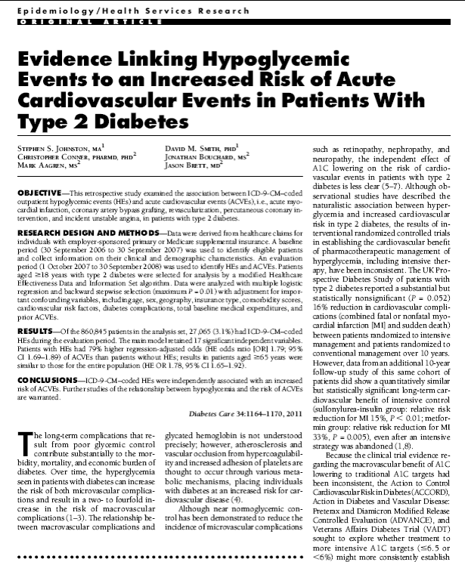
Link between Hypoglycemia and Acute CV Events in T2DM
Retrospective, observational study assessing association between hypoglycemic events and acute CV events
3.1% patients had hypo events during evaluation period
Patients with hypo events had 79% higher odds for acute CV events vs. patients with no hypoglycemia
Johnston SS et al. Diabetes Care 2011; 34:1164-70
Notes:
The final study cohort comprised 860,845 patients with type 2 diabetes.
Patients with hypo events in the evaluation period were significantly older than patients without such hypo events (average age of 64.0 years vs. 60.6 years; P<0.001).

Slide 58
Farmaci nella terapia del diabete tipo 2
 | MET | SU | GLN | TZD | ACAR | DPPVI | AGLP-1 | INS
IPO | Neutro | Moderate- Severe | Moderate- Severe | Neutro | Neutro | Neutro | Neutro | Moderate- Severe
Peso | Neutro- Riduzione | Aumento | Aumento | Aumento | Neutro | Neutro | Riduzione | Aumento
Funzione Renale | VFG< 45 Ridurre VFG < 30 Sospendere | Aumento rischio IPO tranne Gliquidone | Neutro(?) | Neutro | Solo fino FVG > 60 | Riduzioni in base VFG | Riduzioni in base VFG | Neutro
App. Gastro Enterico | Moderate | Neutro | Neutro | Neutro | Medie | Neutro | Medie | Neutro
CHF | Neutro | Neutro | Neutro | Moderato | Neutro | Neutro | Neutro | Neutro
CVD | Beneficio | ? | ? | Beneficio | Neutro | Neutro(?) | Neutro (?) | Neutro
Osso | Neutro | Neutro | Neutro | Moderato | Neutro | Neutro | Neutro | Neutro
Costi | + | + | ++ | ++ | ++ | +++ | ++++ | Varia
Adattato da :

Slide 59
Utilizzo delle diverse classi di antidiabetici orali (da sole o in associazione) sulla popolazione divisa per classi di età
All’aumentare dell’età si riduce la quota di pazienti in trattamento con la metformina, mentre aumenta la percentuale di soggetti in trattamento con farmaci secretagoghi (sulfaniluree o glinidi). Nella fascia di età oltre i 75 anni circa la metà dei pazienti risulta in terapia con questi farmaci.
Notes:
All’aumentare dell’età si riduce la quota di pazienti in trattamento con la metformina, mentre aumenta la percentuale di soggetti in trattamento con farmaci secretagoghi (sulfaniluree o glinidi). Nella fascia di età oltre i 75 anni circa la metà dei pazienti risulta in terapia con questi farmaci.

Slide 60
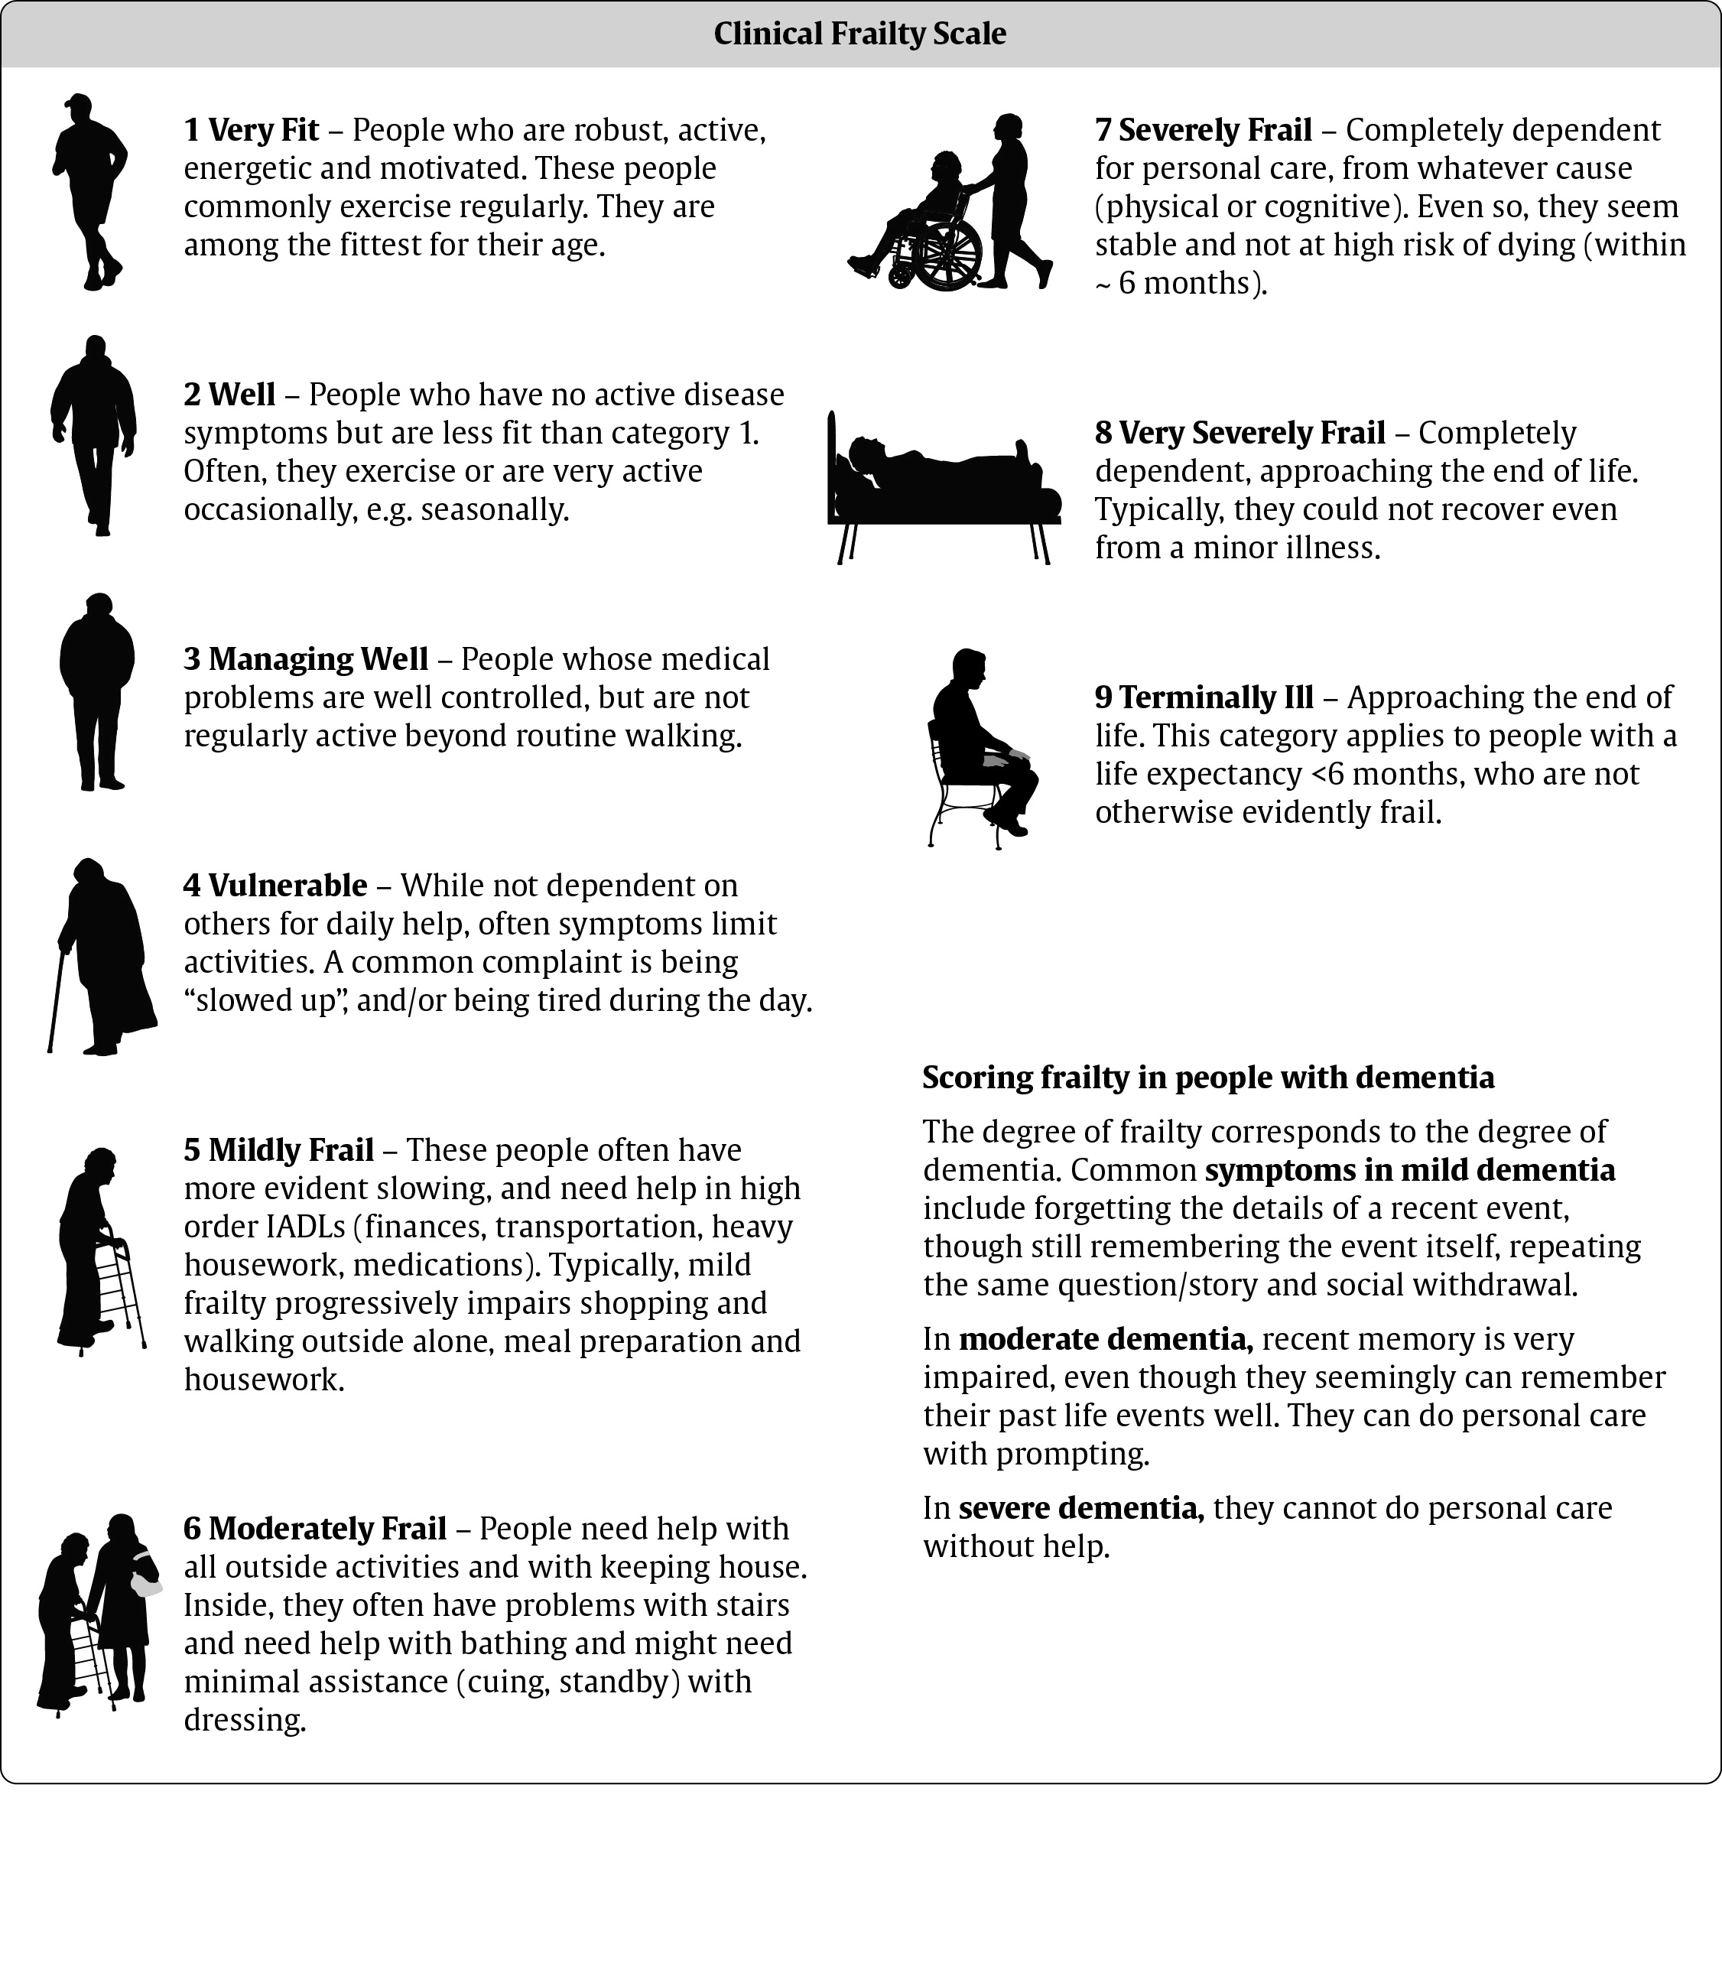
Moorhouse P, Rockwood K.
J R Coll Physicians Edinb 2012;42:333-340.

Slide 61



Slide 62
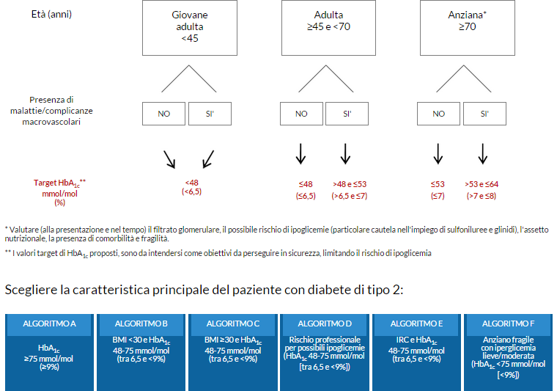
I fattori per la fenotipizzazione dei pazienti e le scelte terapeutiche personalizzate
http://www.aemmedi.it/algoritmi_it_2014/
Ceriello A, Gallo M, Candido R et al., Pharmgenomics Pers Med 2014
Notes:
Negli algoritmi di terapia personalizzata di AMD, vengono come prima cosa considerate le caratteristiche generali del paziente (età, eventi cardiovascolari, BMI, funzionalità renale, grado di compenso glicemico, rischio professionale correlato a eventuali ipoglicemie, fragilità complessiva). Sulla base di tali caratteristiche, vengono definiti degli obiettivi di compenso ragionevoli per quella particolare situazione.

Slide 63
Consider A1C 7.1-8.5% if …
2013
Limited life expectancy
High level of functional dependency
Extensive coronary artery disease at high risk of ischemic events
Multiple co-morbidities
History of recurrent severe hypoglycemia
Hypoglycemia unawareness
Longstanding diabetes for whom is it difficult to achieve an A1C ≤7%, despite effective doses of multiple antihyperglycemic agents, including intensified basal-bolus insulin therapy

Slide 64
abbiamo una strategia per il presente?

Slide 65

Gli Annali AMD
Analisi regionali
Lombardia
 | 2004 | 2005 | 2006 | 2007 | 2008 | 2009 | 2010 | 2011
N. Centri | 21 | 21 | 21 | 23 | 24 | 24 | 28 | 28
N. Pazienti | 21049 | 23057 | 27720 | 32969 | 37544 | 39900 | 45128 | 48643
Quadro della assistenza Diabetologica utilizzando banca dati costruita con i dati di varie cartelle cliniche informatizzate

Slide 66
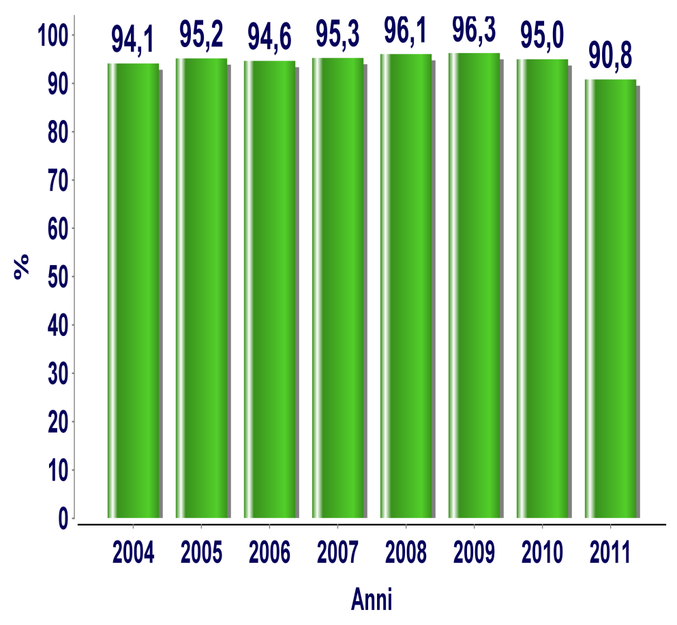
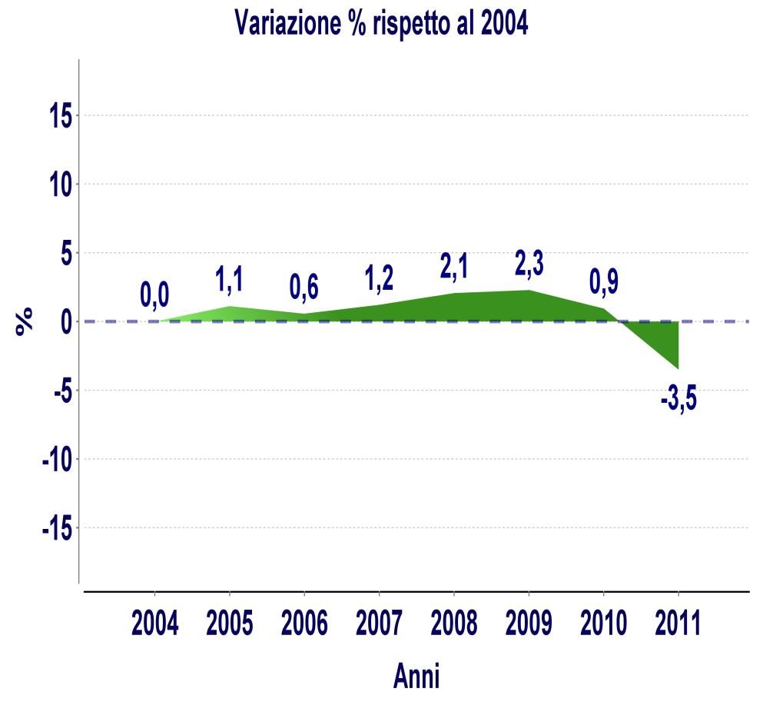
HbA1c: indicatori di processo
Soggetti ai quali è stata eseguita almeno una misurazione dell'HbA1c

Slide 67
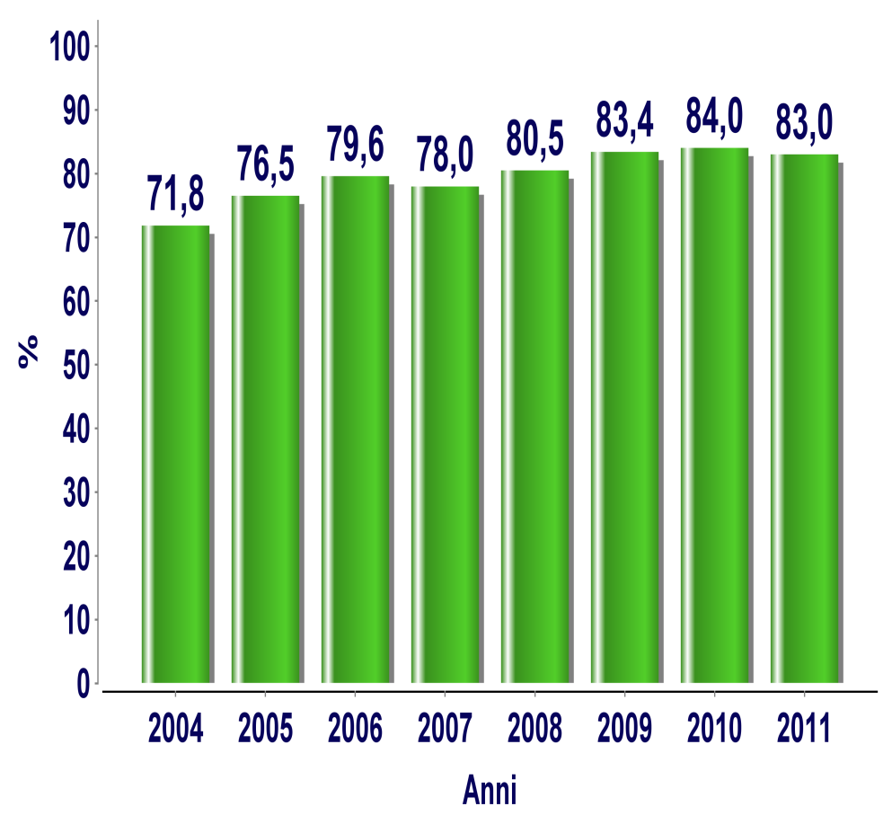
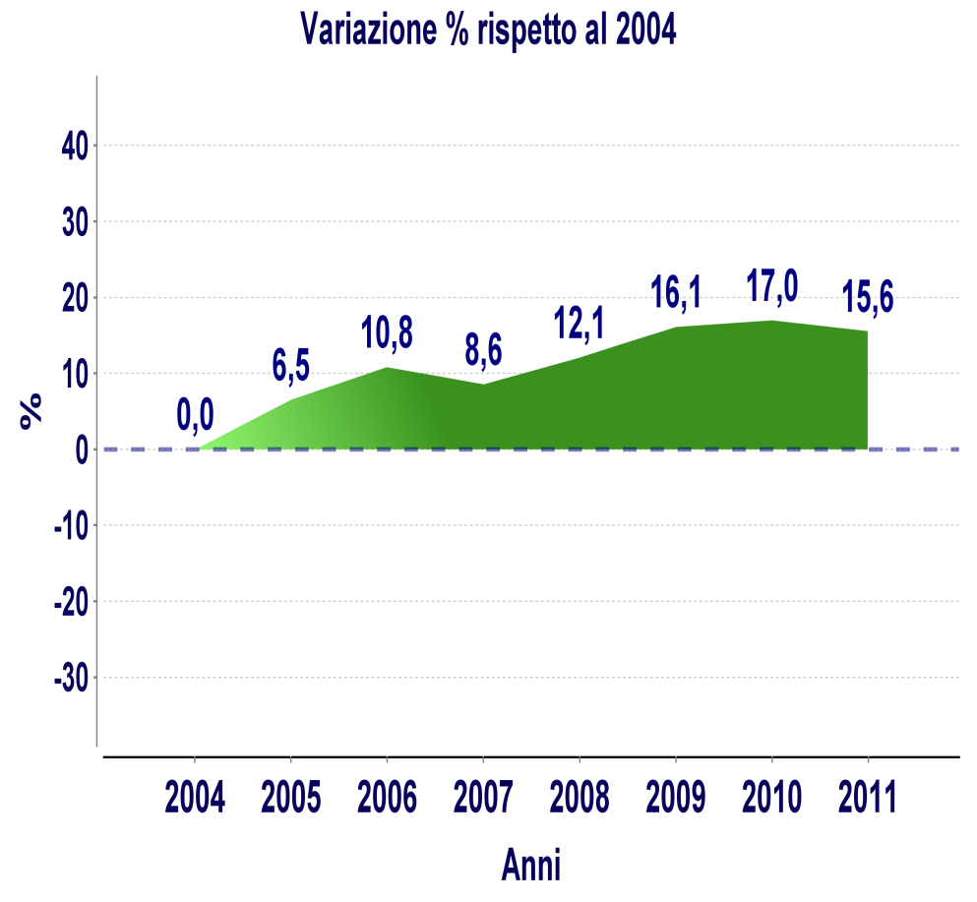
Profilo lipidico:
indicatori di processo
Soggetti ai quali è stata eseguita almeno una misurazione del profilo lipidico

Slide 68
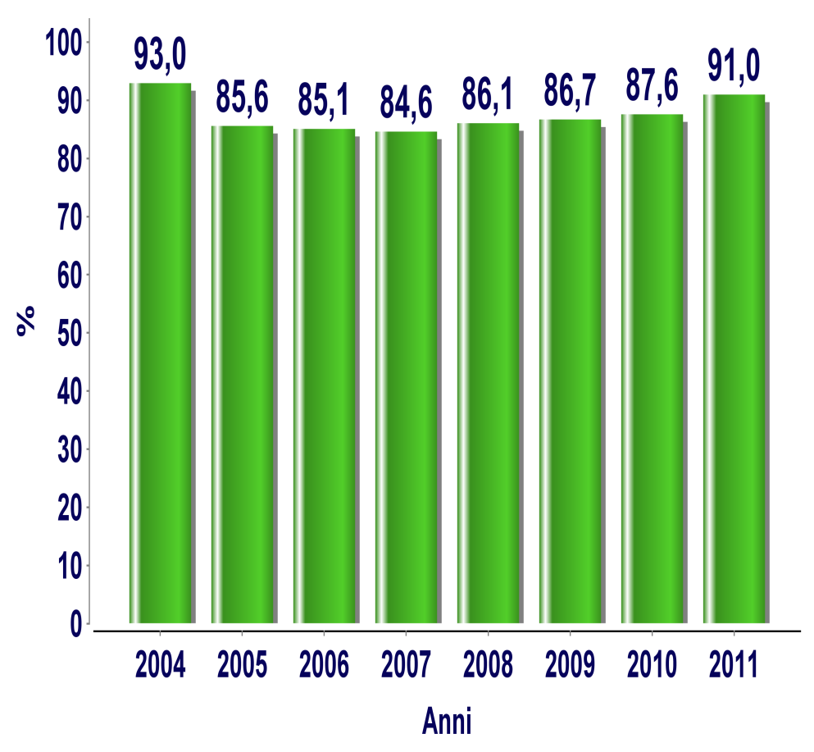
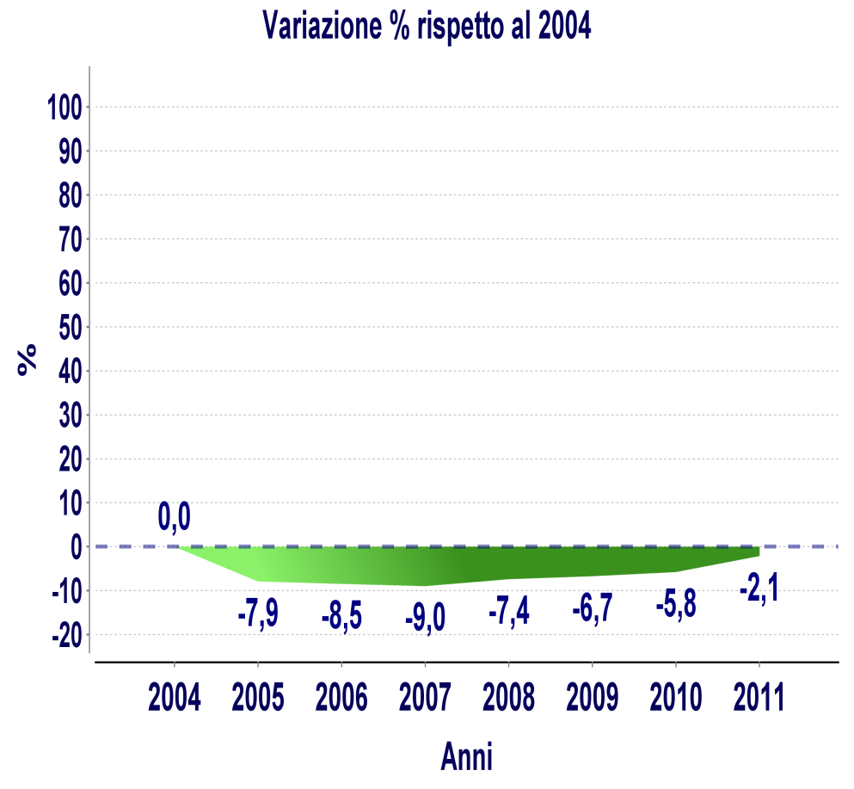
Pressione arteriosa:
indicatori di processo
Soggetti ai quali è stata eseguita almeno una misurazione della pressione arteriosa

Slide 69
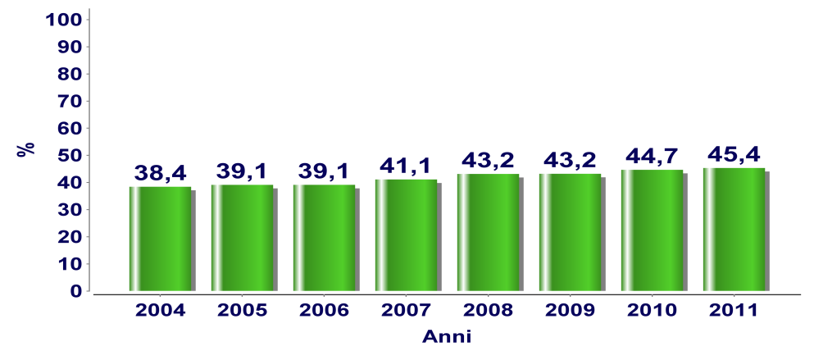
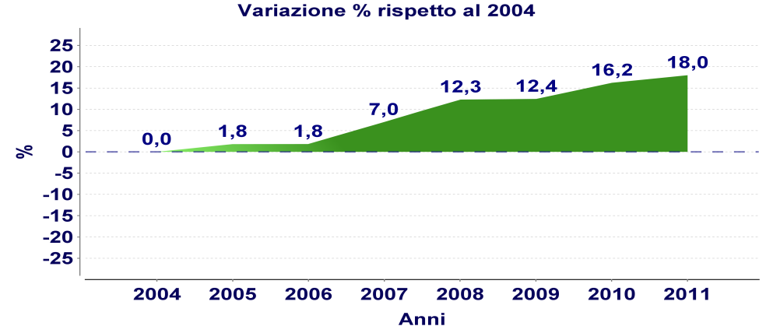
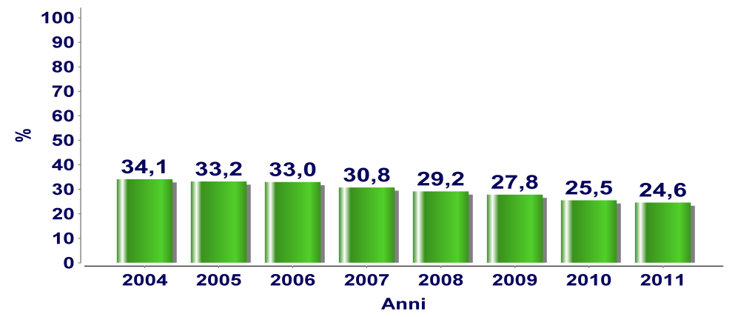
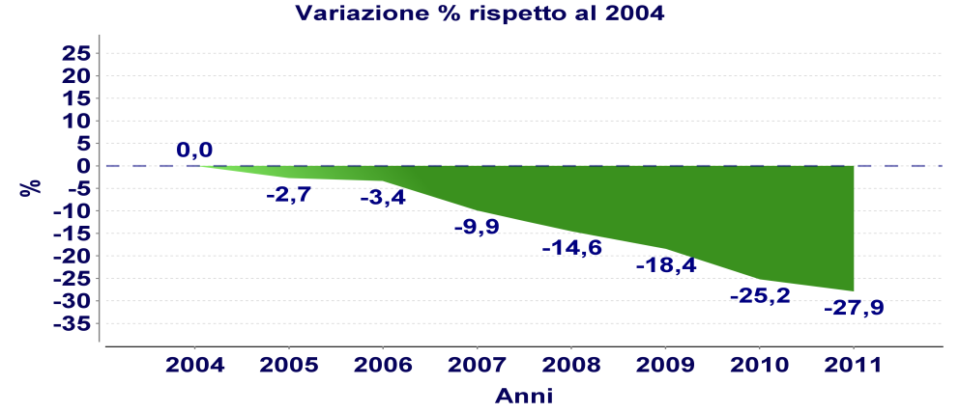
HbA1c: indicatori di esito intermedio
Soggetti con HbA1c ≤ 7.0%
Soggetti con HbA1c > 8.0%

Slide 70
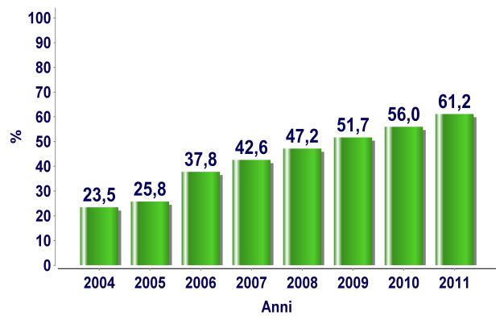
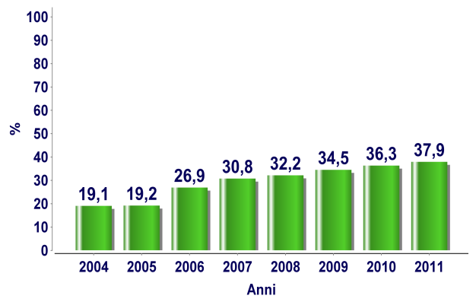
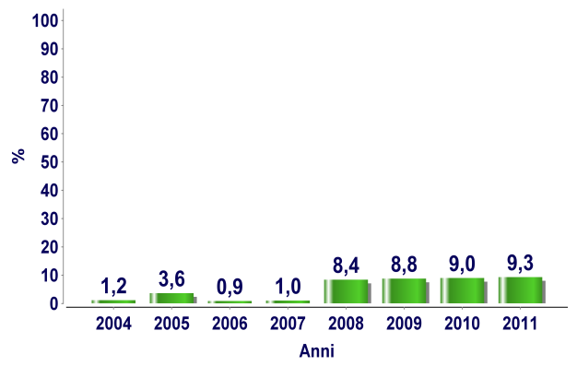
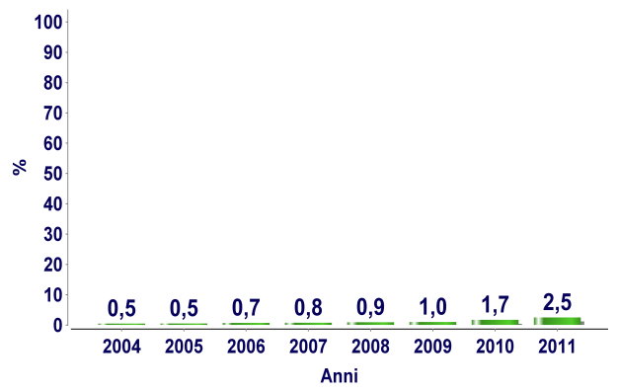
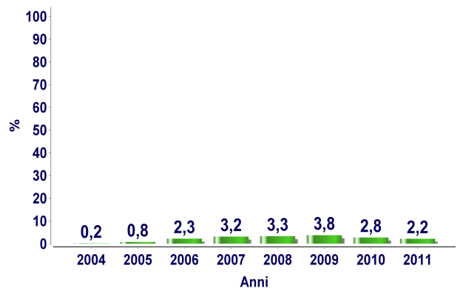
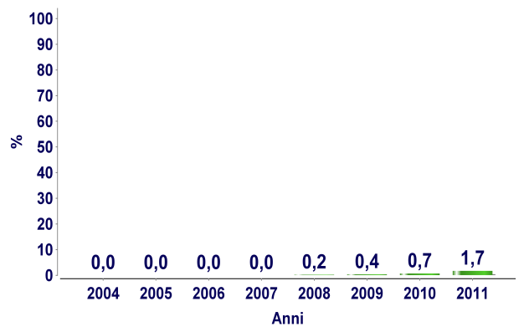
HbA1c: indicatori di uso dei farmaci
IPOGLICEMIZZANTI ORALI: soggetti trattati con:
Metformina
SU
Glinidi
Acarbose
Glitazonici
Inibitori del DPP-IV

Slide 71
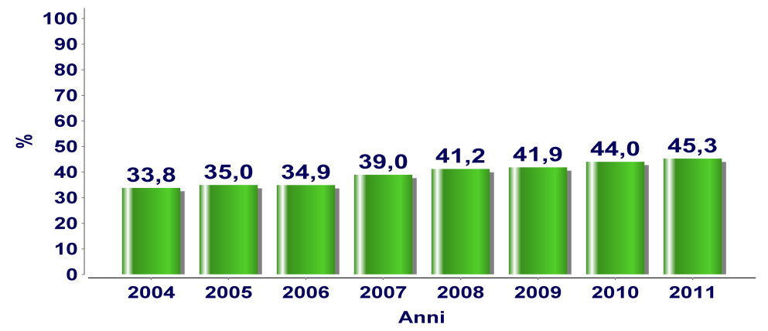
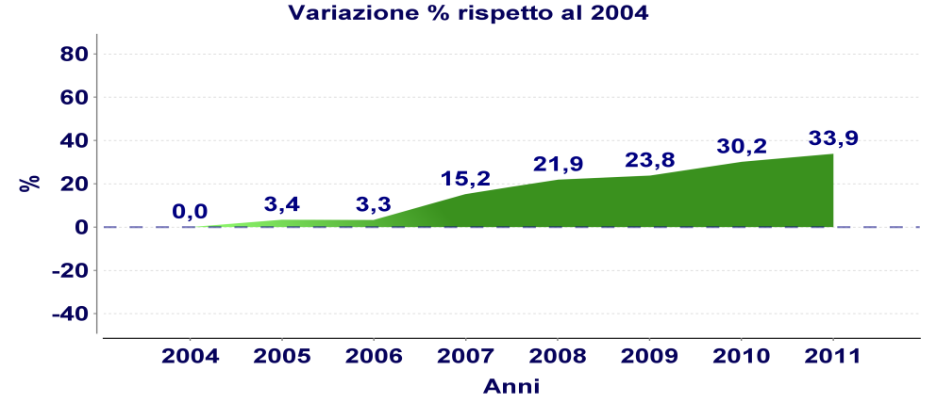
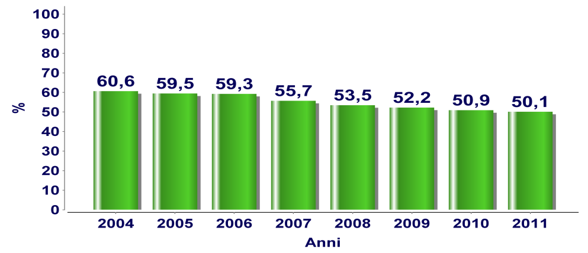
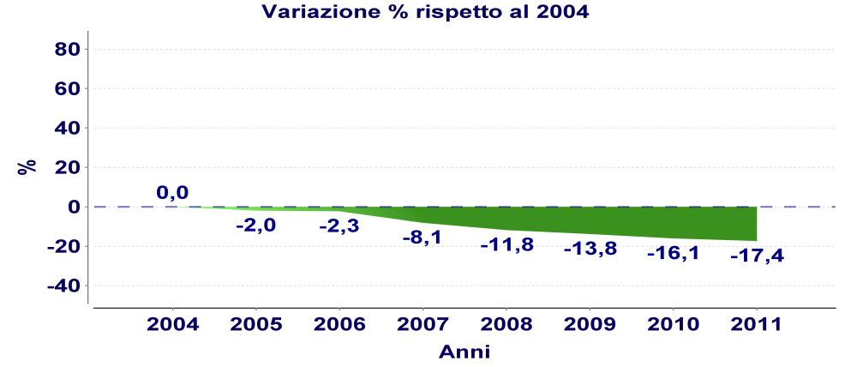
Pressione arteriosa:
indicatori di esito intermedio
Soggetti con PA ≤130/80 mmHg
Soggetti con PA ≥ 140/90 mmHg

Slide 72
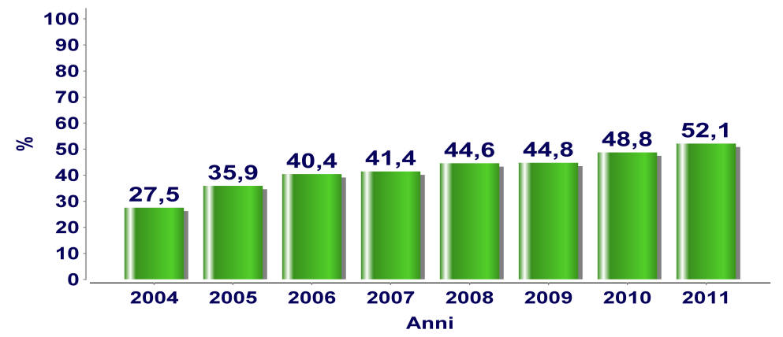
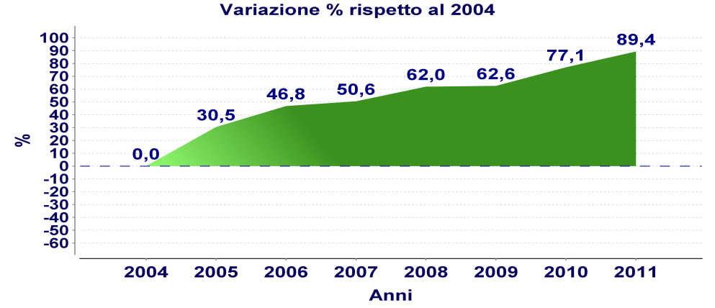
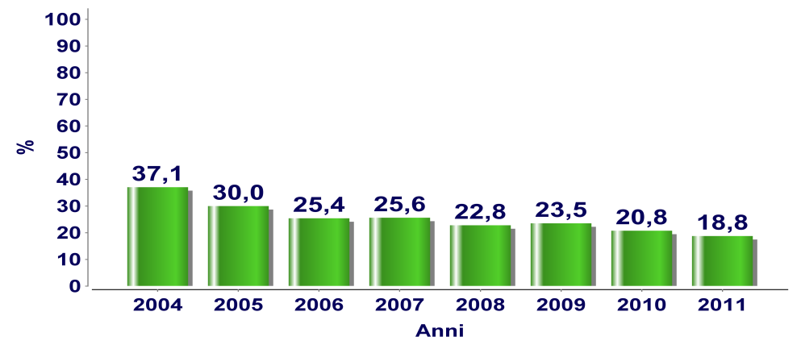
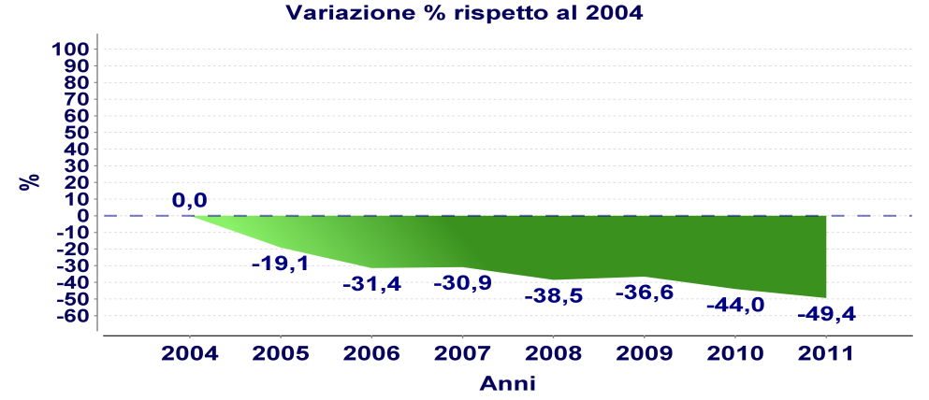
Profilo lipidico:
indicatori di esito intermedio
Soggetti con C-LDL < 100 mg/dl
Soggetti con C-LDL ≥ 130 mg/dl

Slide 73
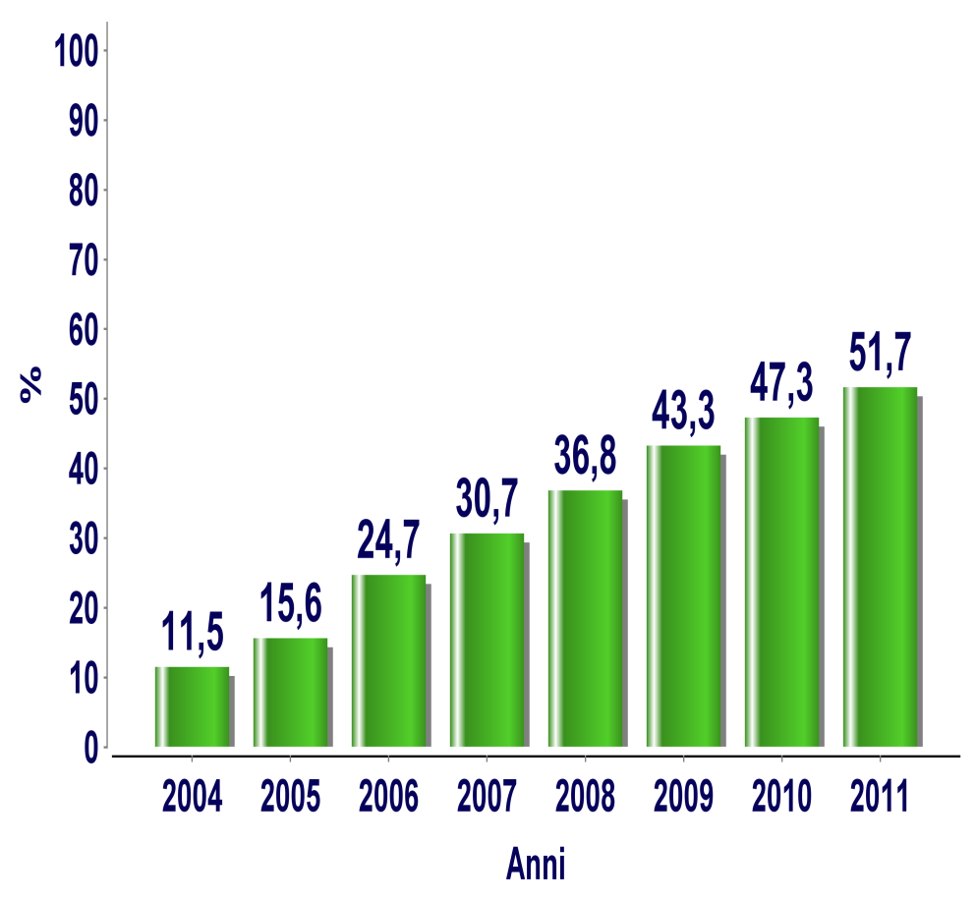
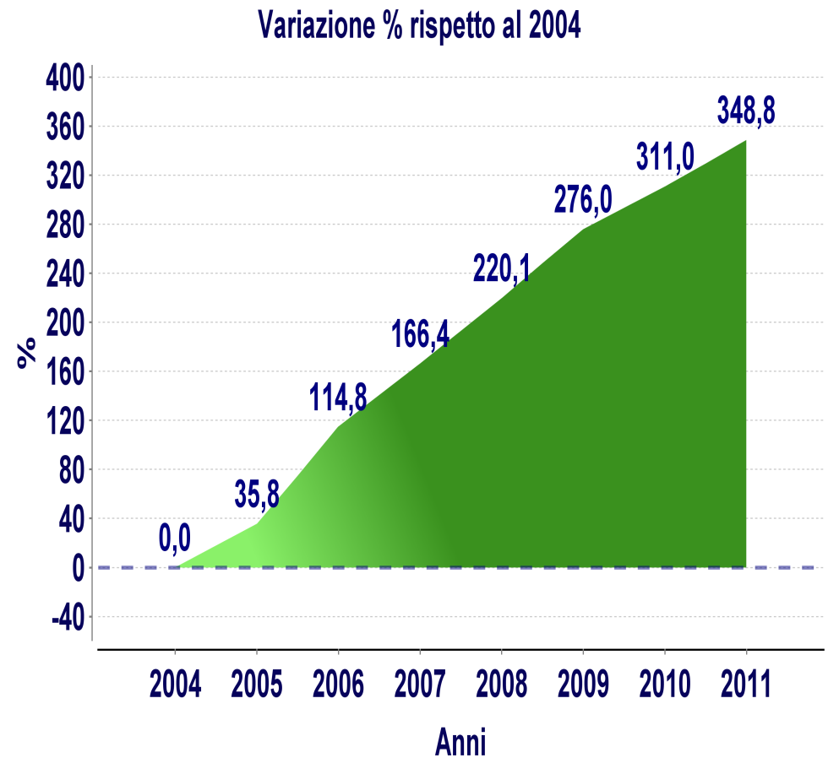
Profilo lipidico:
indicatori di intensità/appropriatezza
Soggetti trattati con farmaci ipolipemizzanti

Slide 74
il futuro….
più incognite che certezze

Slide 75
Problemi Aperti
PDTA per il Diabete sviluppati in tutta la Regione, ma crescita ed applicazione non uniforme
Mancata Organizzazione Rete Patologia
Maggioranza delle strutture diabetologiche inserite in reparti per acuti
Mancata realizzazione team Diabetologici
Poche altre figure professionali
Mancanza di Autonomia
CREG: non sono noti risultati sperimentazione
Organizzazione Medicina Generale
Integrazione Specialisti e Medicina Generale

Slide 76


